Slide 1
TIẾT HỌC THƯ VIỆN
BÀI 13: THỰC HÀNH:
TÌM HIỂU VỀ VÙNG KINH TẾ TRỌNG ĐIỂM BẮC BỘ
Kiến thức: Tìm kiếm thông tin, viết báo cáo ngắn
về một số mô hình sản xuất nông nghiệp có hiệu quả.
2. Năng lực:
* Năng lực chung: phát triển năng lực tự chủ và tự học thông qua tìm kiếm thông tin về mô hình nông nghiệp tại địa phương.
* Năng lực tìm hiểu địa lí: tìm kiếm thông tin, viết báo cáo ngắn về một số mô hình sản xuất nông nghiệp có hiệu quả.
3. Phẩm chất: Có trách nhiệm phát triển mô hình sản xuất nông nghiệp có hiệu quả tại địa phương hoặc em biết.

Slide 2
MỤC TIÊU BÀI HỌC

Slide 3
HOẠT ĐỘNG
MỞ ĐẦU/ KHỞI ĐỘNG

Slide 5
LUẬT CHƠI
- Có 4 câu hỏi
- Mỗi câu hỏi sẽ có các hình ảnh
- Dựa vào hình ảnh và gợi ý hãy tìm các từ có liên quan đến bài học
- Mỗi câu trả lời đúng sẽ nhận được phần quà

Slide 6
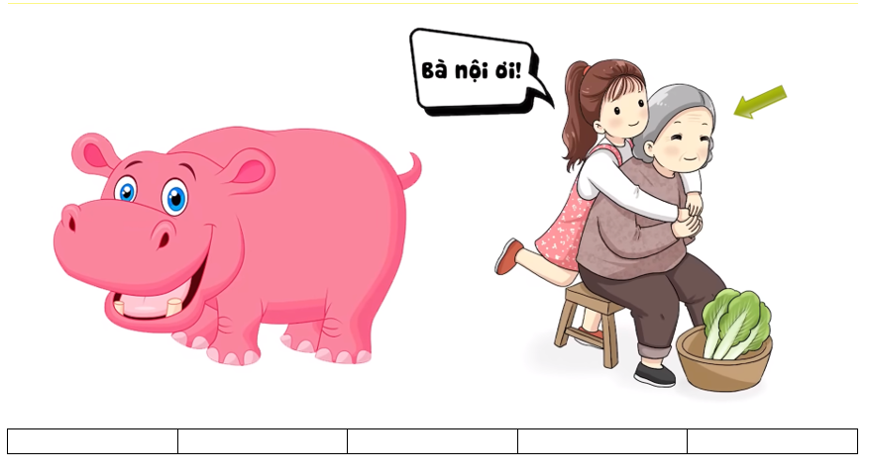
Câu 1: Đây là tỉnh, thành nào ở Việt Nam?
Đáp án: Hà Nội

Slide 7
Câu 2: Đây là tỉnh, thành nào ở Việt Nam?
Đáp án: Hải Phòng

Slide 8
Câu 3: Đây là tỉnh, thành nào ở Việt Nam?
Đáp án: Hải Dương

Slide 9
Câu 4: Đây là tỉnh, thành nào ở Việt Nam?
Đáp án: Bắc Ninh

Slide 11
BÀI 13: THỰC HÀNH:
TÌM HIỂU VỀ VÙNG KINH TẾ TRỌNG ĐIỂM BẮC BỘ
Bước 1: Tìm kiếm tài liệu liên quan đến nội dung Vùng kinh tế Trọng điểm Bắc Bộ (10 phút)
2. Đọc tài liệu, viết ra những nội dung quan trọng cần thiết theo gợi ý:
Những thuận lợi của vùng KTTĐ Bắc Bộ.
Những ngành kinh tế chính của vùng (dẫn chứng cụ thể)
Vai trò của vùng KTTĐ Bắc Bộ.
3. Bước 3: viết báo cáo

Slide 12
HƯỚNG DẪN THỰC HIỆN
VIẾT BÁO CÁO
Sử dụng tài iệu đã sưu tầm, viết thành bài Báo cáo ngắn gọn (100-200 chữ) theo cấu trúc (10 phút):
Những thuận lợi của vùng KTTĐ Bắc Bộ.
Những ngành kinh tế chính của vùng (dẫn chứng cụ thể)
Vai trò của vùng KTTĐ Bắc Bộ.

Slide 13
HƯỚNG DẪN THỰC HIỆN
TRÌNH BÀY BÁO CÁO
- Giáo viên: Sẽ gọi ngẫu nhiên 1 bạn báo cáo trước lớp
- Học sinh: Sử dụng bài viết Báo cáo ngắn gọn trước lớp (5 phút/bài)
- Giáo viên: Sẽ gọi ngẫu nhiên một số bạn nhận xét báo cáo
- Học sinh: nhận xét ưu điểm, thiếu sót so với cấu trúc.

Slide 14
HƯỚNG DẪN THỰC HIỆN
LỜI DẶN
VỀ NHÀ HOÀN THIỆN LẠI BÀI VIẾT, NỘP VÀO TIẾT SAU

Slide 15
HOẠT ĐỘNG
HOẠT ĐỘNG THỰC HÀNH

Slide 16
M Ụ C T I Ê U
Biết cách sưu tầm tư liệu và trình bày về vùng kinh tế trọng điểm Bắc Bộ
Biết thu thập, xử lí thông tin, số liệu thống kê về vùng kinh tế trọng điểm Bắc Bộ
Rèn luyện kĩ năng viết, trình bày báo cáo.

Slide 17
1. Chuẩn bị và viết báo cáo
a. Chuẩn bị
- GV chia lớp thành 4 nhóm.
- Xác định nội dung tìm hiểu.
- Sưu tầm thông tin, dữ liệu về nội dung đã lựa chọn.
- Chọn lọc, xử lí thông tin.

Slide 18
1. Chuẩn bị và viết báo cáo
b. Viết báo cáo
1. Giới thiệu khái quát về vùng kinh tế trọng điểm Bắc Bộ.
2. Trình bày một số thế mạnh nổi trội của vùng.
3. Một số ngành kinh tế tiêu biểu.
4. Vai trò của vùng đối với nền kinh tế cả nước.
5. Kết luận.

Slide 19
2. Trình bày báo cáo
Đại diện nhóm báo cáo
Thời gian báo cáo
Hình thức báo cáo
Trình chiếu
Power point
Giấy rô ki

Slide 20
PHIẾU ĐÁNH GIÁ SẢN PHẦM BÁO CÁO
Tiêu chí |  | Đánh giá
Hình thức | Trình bày khoa học, dễ nhìn | 1 điểm
 | Có tính thẩm mĩ, đẹp | 1 điểm
Nội dung | Thông tin đẩy đủ, chính xác | 4 điểm
 | Nhiều lí giải sâu sắc | 2 điểm
Báo cáo, trả lời câu hỏi | Trình bày lưu loát | 1 điểm
 | Trả lời các câu hỏi thêm | 1 điểm

Slide 21
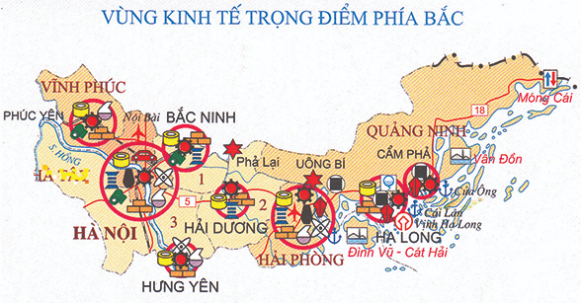

Slide 23
Vị trí địa lí
Tài nguyên thiên nhiên
THẾ MẠNH
Nguồn lao động
Cơ sở hạ tầng
Vốn đầu tư

Slide 24
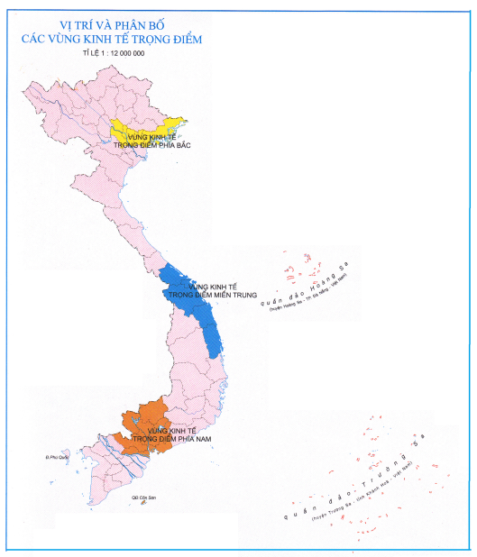
- Vị trí địa lí thuận lợi cho giao lưu trong nước và quốc tế.
- Là cửa ngõ ra biển của các tỉnh phía Bắc.
- Nằm gần những nơi có nguồn nguyên, nhiên liệu,...
- Có Thủ đô Hà Nội là đầu não về chính trị, kinh tế, văn hóa và khoa học công nghệ của cả nước.

Slide 25
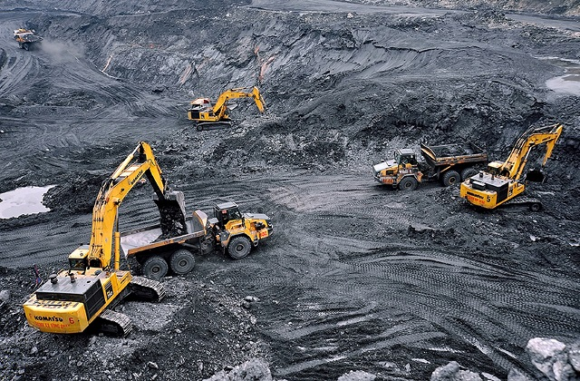
- Tài nguyên thiên nhiên phong phú, đặc biệt là than
- Vùng biển có nhiều thế mạnh

Slide 26
Khai khoáng
Sản xuất điện
Một số ngành KT tiêu biểu
Sản xuất ô tô
Điện tử tin học
Du lịch biển đảo
Vận tải biển
Sản xuất và chế biến thực phẩm

Slide 27
TỈ TRỌNG TỔNG SẢN PHẨM CỦA VÙNG KINH TẾ TRỌNG ĐIỂM BẮC BỘ SO VỚI CẢ NƯỚC GIAI ĐOẠN 2010 – 2021 (Đơn vị: %)
Năm | 2010 | 2015 | 2021
Vùng kinh tế trọng điểm Bắc Bộ | 23,7 | 24,4 | 26,5
Cả nước | 100,0 | 100,0 | 100,0
- Vai trò: Đóng góp của vào GDP cả nước ngày càng lớn, năm 2021 là 26,6%.

Slide 28
Tam giác tăng trưởng Hà Nội – Hải Phòng – Quảng Ninh là động lực phát triển kinh tế của vùng.

Slide 29
KHÁI QUÁT NỘI DUNG CHÍNH CỦA VKT TRỌNG ĐIỂM BẮC BỘ
Vùng kinh tế trọng điểm Bắc Bộ bao gồm các tỉnh, thành phố: Hà Nội, Vĩnh Phúc, Bắc Ninh, Quảng Ninh, Hải Dương, Hải Phòng, Hưng Yên.
Một số thế mạnh nổi trội của vùng:
+ Vị trí địa lí thuận lợi cho giao lưu trong nước và quốc tế; là cửa ngõ ra biển của các tỉnh phía Bắc; gần những nơi có nguồn nguyên, nhiên liệu,...; có Thủ đô Hà Nội là đầu não về chính trị, kinh tế, văn hóa và khoa học công nghệ của cả nước.
+ Tài nguyên thiên nhiên khá phong phú, nhất là than (Quảng Ninh), vùng biển có nhiều thế mạnh.
+ Nguồn lao động dồi dào, chất lượng hàng đầu cả nước. Cơ sở hạ tầng hiện đại, mạng lưới giao thông vận tải phát triển; thu hút vốn đầu tư lớn,...

Slide 30
Một số ngành kinh tế tiêu biểu: khai khoáng, sản xuất nhiệt điện, sản xuất ô tô, điện tử – tin học, sản xuất và chế biến thực phẩm, đồ uống, dệt, may, vận tải biển, du lịch biển đảo,...
Vai trò của vùng đối với nền kinh tế cả nước: đóng góp của Vùng kinh tế trọng điểm Bắc Bộ vào GDP cả nước ngày càng lớn, năm 2021 là 26,5%.
Định hướng phát triển: tập trung vào tam giác Hà Nội – Hải Phòng – Quảng Ninh, dọc theo quốc lộ 5 và 18, trong đó Thủ đô Hà Nội là cực tăng trưởng.

Slide 31
LUẬT CHƠI
+ Trò chơi gồm các câu hỏi liên quan đến nội dung bài học.
+ HS giành quyền trả lời câu hỏi bằng cách giơ tay.
+ HS trả lời đúng sẽ giành được phần thưởng.

Slide 32
Câu 1. Những tỉnh nào sau đây không thuộc Vùng kinh tế trọng điểm Bắc Bộ?
A. Nam Định, Hà Nam, Ninh Bình
B. Hà Nội, Hải Phòng
C. Hải Dương, Hải Phòng, Hưng Yên
D. Bắc Ninh, Quảng Ninh

Slide 33
Câu 2. Tài nguyên phong phú nhất của vùng Vùng kinh tế trọng điểm Bắc Bộ là:
A. dầu khí
B. than đá
C. sắt
D. bô-xít

Slide 34
Câu 3: Định hướng phát triển Vùng kinh tế trọng điểm
A. nguồn nguyên, nhiên liệu phong phú, dồi dào.
B. Tiếp giáp Trung Quốc, thuận lợi trao đổi hàng hóa.
C. có nguồn lao động dồi dào, trình độ cao nhất cả nhất.
D. gần vùng cây lương thực, cây công nghiệp lớn nhất cả nước.

Slide 35
Câu 4: Định hướng phát triển Vùng kinh tế trọng điểm Bắc Bộ tập trung vào:
A. Hà Nội, Hưng Yên, Hải Dương
B. Bắc Ninh, Vĩnh Phúc, Hải Dương
C. Hải Phòng, Hải Dương, Hưng Yên
D. Hà Nội, Hải Phòng, Quảng Ninh

Slide 36
VẬN DỤNG
Hoạt động cá nhân
Chuẩn bị giấy note, viết nội dung trên giấy.
Thời gian: ở nhà
GV yêu cầu HS về nhà sưu tầm thông tin tư liệu để hiểu biết thêm về 3 cực tăng trưởng Hà Nội – Hải Phòng – Quảng Ninh của vùng kinh tế trọng điểm Bắc Bộ.

